Slide 1

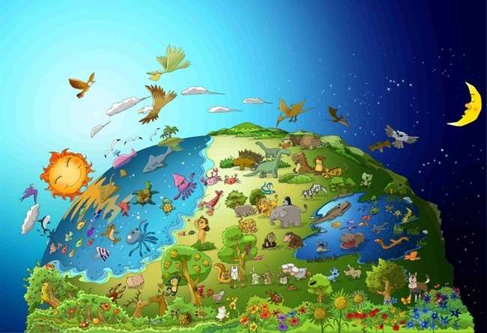

No.1 Ew Bêje ji xwedê
xwedê
Made
The World

Slide 2


Îro Bêje
Di destpêkê de Xwedê afirandin
erd û ezmanan.
Destpêbûn 1:1

Slide 3
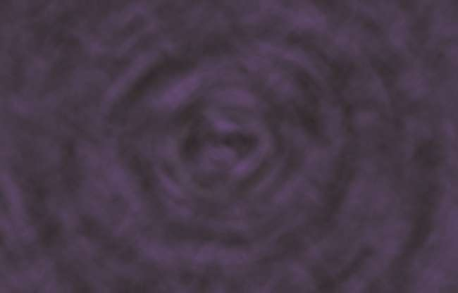
Di destpêkê de, tarî li ser rûyê erdê bû.
Mirov tunebû, ronahî tune bû. Tiştek tunebû.

Slide 4
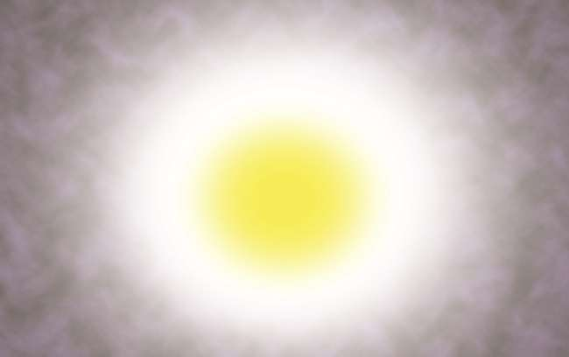
Xwedê got: "Bila ronahî be."
û ronahî bû.

Slide 5
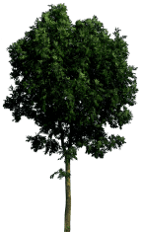



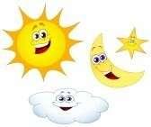
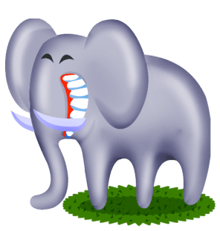
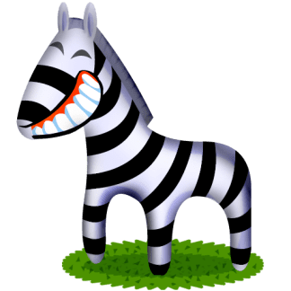
1
3
5
2
4
6
Di roja yekem de, Xwedê ronahî ji tariyê veqetand. Wî tevahiya cîhanê şeş rojan çêkir.

Slide 6
Li erd, li behrê û li ezmanan her cure heywan û nebat, çûk û masî tijî ne. Xwedê li hemû tiştên ku afirand nêrî û got: «Gelek baş!»

Slide 7


Dersa îro
Kê dinya çêkir?
Xwedê dinya çêkir.
Kî dinyayê bi rêkûpêk diparêze?
Xwedê dinyayê bi rêk û pêk diparêze.
Dinya bi serê xwe nehat çêkirin.
Dinya bi serê xwe nayê guheztin.
Divê em ji bîr mekin ku Xwedê hemû cîhan afirandiye û hîn jî li ser wan hemûyan kontrol dike.

Slide 8
Xwedê kî ye?
Ew heye...
afirînerê ku hemû cîhan di nav de min çêkir.

Slide 9
Quiz îro
Xwedê dinya bi çi çêkir?
① kevir
② av
③ toz
④ peyv
④ peyv

Slide 10
Îro Bêje
Di destpêkê de Xwedê afirandin
erd û ezmanan.
Destpêbûn 1:1

Slide 11

Kitêba Pîroz Kids No.2 Peyva Xwedê
Fêkiya qedexekirî xwarin

Slide 12
Peyva Îro
Xwedê mirov di sûretê xwe de afirand, di sûretê Xwedê de ew afirand;
nêr û mê ew afirandine.
Genesis 1:27

Slide 13

Adem û Hewa di nav mexlûqên Xwedê de mexlûqên herî baş bûn.
Çimkî ew li gor sûretê Xwedê hatine afirandin.

Slide 14

Xwedê ji mêrik re got: ""Hûn azad in ku hûn ji her dara baxçe bixwin; lê divê hûn ji dara zanîna qencî û xerabiyê nexwin, ji ber ku gava hûn jê bixwin hûnê bimirin ."

Slide 15

Lê Şeytan ku wek marê xwe veşartî Hewa ceriband.
Di dawiyê de Hewayê fêkî xwar.

Slide 16

Û Hewayê yekî din da Adem.
Adem jî xwar.

Slide 17

Xwedê ew ji Edenê derxistin, çimkî wan guh neda Xwedê.
Ji wê demê ve, Sin hat dinyayê.

Slide 18
Dersa îro
Ji ber ku Adem û Hewayê guh nedan emrê Xwedê, guneh hat dinyayê.
Ma ez gotina Xwedê digirim?
Ger ez bi Xwedê bawer bikim, divê ez gotina Xwedê bikim.

Slide 19
Xwedê ye?
Xwedê..
Ji neguhdariyê hez nake.
Xwezî bi wî mirovê ku gotina wî bi cih tîne.

Slide 20
Quiz îro
Xwedê çi got ku meriv ji mirovan re nexwin?
① fêkî
② goşt
③ sebze
④ fêkiya zanîna qencî û xerabiyê
④ fêkiya zanîna qencî û xerabiyê

Slide 21
Peyva Îro
Xwedê mirov di sûretê xwe de afirand, di sûretê Xwedê de ew afirand;
nêr û mê ew afirandine.
Genesis 1:27

Slide 22

No.3 Peyva Xwedê
Nûh li Çiyayê Bilind Keştiyek Mezin (Keştiyek) çêkir

Slide 23
Îro Bêje
Hingê Xudan ji Nûh re got: «Tu û tevahiya malbata xwe bikeve gemiyê, çimkî min tu di vî nifşî de rast dît.
(Destpêbûn 7:1)

Slide 24

Xwedê dît ku hemû mirovên li ser rûyê erdê riyên xwe xerab kirin. Xwedê ji Nûh re got: “Ezê hem mirovan û hem jî dinyayê hilweşînim . Li çiyê keştiyek mezin çêkin!”

Slide 25

Nûh çawa ku Xwedê li wî emir kir, li çiyê keştiyek çêkir. Mirov difikirîn ku ew dîn bûye.

Slide 26

Nuh hişt ku her cure mexlûq bi 8 endamên malbata Nûh re wek ku Xwedê emir kiriye bikeve gemiyê.

Slide 27

Li gora ku Xwedê gotiye 40 rojan baran li ser rûyê erdê berdewam kir.

Slide 28

Di dawiyê de, erd bi avê veşartî. Her zindiyên ku li ser rûyê erdê digeriyan mir. Tenê Nuh mabûn û yên bi wî re di gemiyê de bûn.

Slide 29
Dersa îro
Mirov guh neda Nûh ku firsend da wan ku ji lehiyeke mezin rizgar bibin.
Tenê gotin Nuh dîn bûye
Gava ku hûn mizgîniyê didin hevalan, dibe ku ew baş guh nedin we.
Lê, di dawiyê de, ew ê bizanibin ku peyva Xwedê rast e.

Slide 30
Xwedê ?
Xwedê..
Xwedê ji guneh nefret dike û gunehan dadbar dike.

Slide 31
Quiz îro
Xwedê ji Nûh re got ku çi bike?
① Keştîyek (Keştîyek)
① Keştîyek (Keştîyek)
② Otomobîl
③ Xanî
④ Bike

Slide 32
Peyva Îro
Hingê Xudan ji Nûh re got: «Tu û tevahiya malbata xwe bikeve gemiyê, çimkî min tu di vî nifşî de rast dît.
Destpêbûn 7:1

Slide 33

No.4 Peyva Xwedê
Rainbow Peymana Xwedê bû

Slide 34
Îro Bêje
Hergê kêr di nav ewran de xuya bibe, ezê wê bibînim û peymana herheyî ya di navbera Xwedê û hemû afirîdên jîndar ên li ser rûyê erdê de bi bîr bînim."
Genesis 9:16

Slide 35

Her zîndewer ji holê rabû, tenê Nûh û yên bi wî re di gemiyê de man.

Slide 36

Baran 40 rojî berdewam kir.

Slide 37

Piştî ku baran rawestiya, Nûh kevok şand.
Kevok bi pelê zeytûnê yê teze di berika xwe de vegeriya ba wî. Nûh dizanibû: "Av ji erdê vekişiya!"

Slide 38

Nûh tevî malbata xwe derket derve û ji Xwedê re îbadet kir. "Spas ji Xwedê re ku cîhana nû da me."

Slide 39

Xwedê wek îşareta peyman û bereketê rondikek nîşanî wî da. "Di cîhana nû de bi bextewarî bijîn!"

Slide 40
Dersa îro
Xwedê Nûh û malbata wî xilas kir.
Xwedê soz da ku ew ê wan pîroz bike û bi wan re cîhanek nû ava bike.
Xwedê jî bi destê Îsa em xilas kirin.
Divê em bawer bikin ku Xwedê wê dinyaya xwe ya nû bi me bike.

Slide 41
Yahowa Xwedê?
Yahowa Xwedê..
Yahowa Xwedê Bavê me ye ku gava ku em bi Wî bawer dikin, zarokên xwe yên delal gelek xilas dike û pîroz dike.

Slide 42
Quiz îro
Nuh çi şand da ku bibîne erd zuwa bûye?
① Eagle
② Sparrow
③ Kevok
③ Kevok
④ Duck

Slide 43
Peyva Îro
Hergê kêr di nav ewran de xuya bibe, ezê wê bibînim û peymana herheyî ya di navbera Xwedê û hemû afirîdên jîndar ên li ser rûyê erdê de bi bîr bînim."
Genesis 9:16

Slide 44

No.5 Ew Bêje ji xwedê
Kesên ku ava kirin
Birca Babîlê

Slide 45
Peyva Îro
Ji ber vê yekê jê re Babîl hate gotin, çimkî Xudan li wir tevlihev kir
zimanê hemû cîhanê. Ji wir Xudan ew ji hev belav kirin
li ser rûyê hemû dinyayê.
Genesis 11:9

Slide 46
Mirovan dixwest ku ji Xwedê mezintir û navdartir bin. Ji ber vê yekê, Wan dest bi avakirina birca bilind kirin.

Slide 47

Bi vî awayî, wan bircê bi tevahî ava dikirin.
“Werin em xwe nîşanî cîhanê bidin. Em pir mezin in! ”…

Slide 48


?
?
Lê gava ku Xwedê quretiya wan dît, zimanê wan tevlihev kir, da ku ew ji hev fam nekin.

Slide 49

Ji ber ku ji hev fêm nedikirin, nedikarîn bi hev re bixebitin. Di dawiyê de, ew li ser rûyê erdê belav bûn. Heta niha zimanên cîhanê ji hev cuda ne.

Slide 50
Dersa îro
Mirov dixwazin ji Xwedê mezintir û bilindtir bin.
Ji vê mejiyê re “quretî” tê gotin.
Xwedê ji 'quretiyê' nefret dike.
Berevajiyê quretiyê ‘nefsazî’ ye.
Divê em li ber Xwedê 'nefsbiçûk' bin, da ku Xwedê razî bin.

Slide 51
Yahowa Xwedê?
Yahowa Xwedê..
Yahowa Xwedê ji me mezintir û biaqiltir e.
Em nikarin ji Xwedê jîrtir bin her çend em hemî şehrezayiya xwe bi hev re bikin yek.

Slide 52
Quiz îro
Çima nikaribûn bircê biqedînin?
① Xwedê dema tofan çêkir
② Gava ku wan agir pêxist, Xwedê kir.
③ Gava ku wan erdhejek çêkir, Xwedê erdhejek çêkir.
④ Xwedê kir ku ew ji hev fêm nekin dema ku ew çêkirin.
④ Xwedê kir ku ew ji hev fêm nekin dema ku ew çêkirin.

Slide 53
Îro Bêje
Ji ber vê yekê jê re Babîl hate gotin, çimkî Xudan li wir tevlihev kir
zimanê hemû cîhanê. Ji wir Xudan ew ji hev belav kirin
li ser rûyê hemû dinyayê.
Genesis 11:9

Slide 54
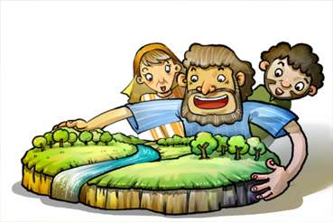
No.6 Peyva Xwedê
Xwedê gazî Birahîm kir

Slide 55
Peyva Îro
Xudan ji Abram re gotibû: «Welatê xwe, gelê xwe û xwe berde
mala bavê xwe û here welatê ku ezê nîşanî te bidim.
Destpêbûn 12:1

Slide 56

Ûra Keldaniyan bajarê pûtperestiyê bû.
Îbrahîm li wir ji dayik bû û jiya.

Slide 57

Rojekê, Xudan Xwedê jê re got: "Welatê xwe berde, ezê te pîroz bikim."

Slide 58

Her çiqas Birahîm nizanibû ku biçe ku derê, wî gotina Xwedê kir û wek ku Xudan jê re gotibû derket.

Slide 59



Gava ku ew di rê de bû, wî gelek pirsgirêkên dijwar kişand, lê Xwedê ew bi ewlehî parast.

Slide 60

Di dawiyê de, Birahîm gihîşt welatê Kenanê. Li wir dijiya. "Spas, Xwedê."

Slide 61
Îro Ders
Birahîm bi guhdana peyva Xwedê ji bajarê xwe derket.
Bi vî awayî, em divê bi Xwedê bawer bikin û gotina wî bînin cih.
Divê em bixwazin ku di her kêliyê de guh bidin peyva Xwedê.

Slide 62
Yahowa Xwedê ye?
Yahweh Xwedê….
Ew Bavê me ye ku bi her awayî soza xwe tîne cih.

Slide 63
Quiz îro
Birahîm li ku hatiye dinyayê?
① Kenan
② Haran
③ Îsraîl
④ Ur ya Keldaniyan
④ Ur ya Keldaniyan

Slide 64
Îro Bêje
Xudan Xwedê ji Abram re gotibû: «Welatê xwe, gelê xwe û mala bavê xwe berde û here welatê ku ezê nîşanî te bidim.»
Destpêbûn 12:1

Slide 65

Hejmar 7 Peyva Xwedê
Îshaq, Kurê Sozdayî

Slide 66
Îro Bêje
Birahîm sed salî bû ku kurê wî Îshaq jê re çêbû.
Genesis 21:5

Slide 67

Xwedê soz da Birahîm ku Xwedê wê bi qasî stêrkên ezmanên şevê zarokan bide wî.
Lê, heta 100 saliya xwe zarokek wî tunebû.

Slide 68

Rojekê Xwedê Birahîm bi şev derxist derve.
“Li ezmanan binêre. Hûn dikarin stêrkan bijmêrin?”

Slide 69
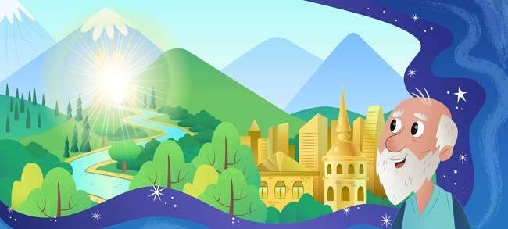
Xwedê soz da wî ku ewê axa xweş jî bide.

Slide 70
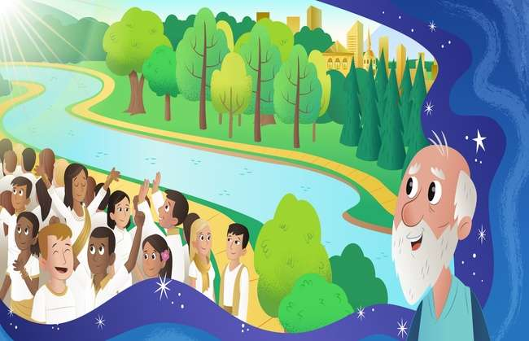
“Zarokên we wê bi qasî stêrên li ezmên û kumikên qeraxê behrê bibin.” Birahîm ji soza Xudan bawer kir.

Slide 71

Xwedê soza xwe girt. Serayê kurek ji Birahîm re anî. Birahîm navê Îshaq danî ku tê maneya şahî .

Slide 72
Îro Ders
Birahîm bi rastî jî bi soza Xwedê bawer kir, her çend ji wî re ne mumkun xuya bû.
Xwedê gelek şa bû çaxê baweriya Birahîm dît. Xwedê kurê sozdayî Îshaq da wî.
Xwedê bêguman soza xwe pêk tîne, her çend ew ji me re ne mumkun xuya bû.

Slide 73
Xwedê ye…
Xwedê ye...
Qadir (karibe her tiştî bike)

Slide 74
Quiz îro
Birahîm çend salî bû çaxê Îshaq bû?
① 90
② 80
③ 70
④ 100
④ 100

Slide 75
Peyva Îro
Birahîm sed salî bû ku kurê wî Îshaq jê re çêbû.
(Destpêbûn 21:5)

Slide 76

Hejmar 8 Peyva Xwedê
Birahîm Îshaq pêşkêşî Xwedê kir

Slide 77
Peyva Îro
Hingê Xwedê got: «Kurê xwe, kurê xwe yê yekta, Îshaq, ku tu jê hez dikî, bigire.
û herin herêma Moriyê. Li wir wî bikin qurbana şewitandinê
li ser çiyayekî ez ê ji te re bêjim."
Destpêbûn 22:2

Slide 78

Rojekê Xwedê ji Birahîm re got:
«Kurê xwe yê yekta wek qurbana şewitandinê pêşkêşî min bike.»

Slide 79

Birahîm ew qas ji Îshaq hez kir ku gava ku ji Xwedê bihîst, zor bû. Lê wî biryar da ku gura Xwedê bike.

Slide 80

Birahîm Îshaq girêda, ew li ser sêlê danî û wî xwest ku wî bikuje. Di wê kêliyê de,

Slide 81

“Birahîm, Birahîm, wî nekuje. Tiştekî jê re nekin. Niha ez dizanim ku hûn ji Xwedê ditirsin û jê hez dikin.» Ev ceribandina Xwedê ji Birahîm re kir.

Slide 82

"Spas, Xwedê!" Xwedê baweriya Birahîm bi dilxweşî qebûl kir. Xwedê ew kir bapîrê hemû bawermendan.

Slide 83
Dersa Îro
Birahîm gelek ji Îshaq hez dikir, lê ji bo wî muhîmtir bû ku guh bide Xebera Xwedê.
Divê ez ji her tiştê din, û ji her kesê din ê dinyayê bêtir ji Xwedê hez bikim.

Slide 84
Xwedê ye?
Xwedê ye..
Bavê me yê ku bi ceribandinê baweriya me xurtir dike.

Slide 85
Îro Pirskirin
Xwedê çi ji Birahîm re got ku wek qurbana şewitandinê pêşkêş bike?
① Kur
① Kur
② Jina
③ Kûçik
④ Pez

Slide 86
Peyva Îro
Hingê Xwedê got: «Kurê xwe, kurê xwe yê yekta, Îshaq, ku tu jê hez dikî, bigire.
û herin herêma Moriyê. Li wir wî bikin qurbana şewitandinê
li ser çiyayekî ez ê ji te re bêjim."
Destpêbûn 22:2

Slide 87

No.9 Ew Bêje ji xwedê
Îshaq neqeliqî

Slide 88
Peyva Îro
Ji wê derê çû û bîreke din kola û tu kes li ser wê nakok nebû.
Wî navê wê kir Rehoboth û got: «Niha Xudan cîh da me
û em ê li ser axa xwe geş bibin."
Genesis 26: 22

Slide 89
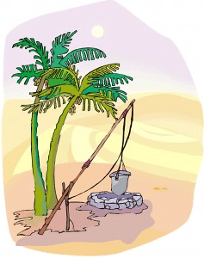
Ew kanî bûn wiha giring, bo ew dikaribû stendin teze av li çolê. Bîrên Îshaq ji bavê wî re mîras bûn.

Slide 90

Lê belê, Filistîniyan çavnebariya wî kirin. Ji ber vê yekê wan bîr bi axê tije kirin.

Slide 91
Lê Îshaq bi wan re nakok nebû. Ji xwe dûr ket û bîr kola. Wî bîreke ava şirîn dît.

Slide 92

Di vê demê de kesên din bîr ji Îshaq standin. Lê belê, ew bi wan re jî nakokî.

Slide 93

Xwedê Îshaq pîroz kir. Dîsa bîreke din kola. Xwedê ji wir ava şirîn da wî. Îshaq alterek çêkir û şikir kir.

Slide 94
Dersa îro
Îshaq bi yên ku bîrên wî hildan re nakok nebû.
Xwedê Îshaq pîroz kir.
Em jî neçar in ku bi yên din re şer bikin.
Divê em ji yên din hez bikin û bibaxşînin.

Slide 95
Xwedê ye??
Xwedê….
Ew nefret dike ji yên ku bi yên din re şer dikin.
Ew ji yên ku ji hev hez dikin hez dike.

Slide 96
Quiz îro
Îshaq ji ber çi cefayê giran kişand?
① xanî
② berx
③ baş
③ baş
④ malbat

Slide 97
Gotina îro
Ji wê derê çû û bîreke din kola û tu kes li ser wê nakok nebû.
Wî navê wê kir Rehoboth û got: «Niha Xudan cîh da me
û em ê li ser axa xwe geş bibin."
Genesis 26: 22

Slide 98

No.10 Ew Bêje ji xwedê
Esaw mafê zayînê firot
ji bo yek tasek stewrê sor

Slide 99
Peyva Îro
Paşê Aqûb hinek nan û hinek nîsk da Esaw.
Wî xwar û vexwar, paşê rabû û çû.
Ji ber vê yekê, Esaw mafê zayîna xwe kêm kir.
Destpêbûn 25:34

Slide 100

Jina Îshaq, Rebeka cêwî anî. Navê kurê pêşî Esaw û yê diduyan Aqûb bû.

Slide 101

Esaw ji nêçîrê hez dikir. Ji ber vê yekê, wî ji çalakiyên li derve hez dikir. Lê Aqûb mirovekî bêdeng bû, li malê dima.

Slide 102

Rojekê, gava Aqûb îsotê çêdikir, Esaw piştî nêçîrê birçî vegeriya malê.

Slide 103
“Hinekî bide min!”, “Pêşî mafê xwe yê zayînê bifiroşe min. Paşê ez ê hinekan bidim te.” Esaw ewqas birçî bû ku mafê xwe yê jidayikbûnê bi tasek çewala sor firot.

Slide 104

Axiriyêda, Aqûb bavê xwe xapand ku keremê bistîne. Di dawiyê de, wî pîroz kir. Ev hemû tişt bi îzna Xwedê çêbûn.

Slide 105
Dersa îro
Esaw difikirî ku çareserkirina pirsgirêka birçî ji wergirtina bereketa ruhanî girîngtir e.
Paşan, Jacob bû ew bav û kalê Îsraîliyan.
Hûn çi girîngtir difikirin?
Xwezî bûyîna zarokên Xwedê li şûna tu tiştî nayê.

Slide 106
Xwedê ye?
xwedê e
Xwedê tevî şaşî û derewên mirovan daxwaza xwe bi cih tîne.

Slide 107
Îro' Pirskirin
Esaw mafê zayîna xwe ji bo çi firot?
① noodle
② nan
③ goşt
④ stew sor
④ stew sor

Slide 108
Îro Bêje
Paşê Aqûb hinek nan û hinek nîsk da Esaw.
Wî xwar û vexwar, paşê rabû û çû.
Ji ber vê yekê, Esaw mafê zayîna xwe kêm kir.
Destpêbûn 25:34

Slide 109

Hejmar 11 Peyva Xwedê
Xewna Aqûb

Slide 110
Peyva Îro
Di xewnekê de wî dît ku derenceyek li ser rûyê erdê radiweste, ku serê wê digihêje ezmanan, û milyaketên Xwedê li ser hildikişin û dadiketin.
Genesis 28: 12

Slide 111

Aqûb birayê xwe bi derewê xapand. Ji kuştinê ditirsiya. Ji ber vê yekê ew ji malê reviya ba mamê xwe li Haranê.

Slide 112

Bi şev kevirek hilda li wir, xew kir û wek balîfek daxist binê serê xwe. Ew li wir bi tenê û bê malbat bû. Ji ber vê yekê ew ditirsiya û xwe tenê hîs dikir.

Slide 113

Aqûb dît ku milyaketên Xwedê ji derenceyek li ser rûyê erdê ber bi ezmên ve hilkişiyan û daketin.

Slide 114

Wî dengê Xwedê bihîst: "Ez bi we re me û her ku hûn herin ez ê li ser te bigerim."

Slide 115

Serê sibê gava şiyar bû, perizîn Xwedayê ku soz dabû ku ewê bi wî re be û rûmeta Xwedê da.

Slide 116
Dersa îro
Çawa ku Xwedê bi Aqûb re bû, yê ku ji tenêbûnê ditirsiya,
Bavê me Xwedê jî gava ku em tenê ne, li me miqate dibe.
Mîna Aqûb, divê em Xwedayê ku her dem bi me re ye hurmet bikin û rûmetê bidin wî.

Slide 117
Xwedê ye?
xwedê
Xwedê li her derê û her dem bi me re ye.
Xwedê her tim li me xwedî derdikeve.

Slide 118
Îro Pirskirin
Çaxê Aqûb raza, wî çi kir balg?
① dar
② kevir
② kevir
③ bag
④ çermê heywanê

Slide 119
Peyva Îro
Di xewnekê de wî dît ku derenceyek li ser rûyê erdê radiweste, ku serê wê digihêje ezmanan, û milyaketên Xwedê li ser hildikişin û dadiketin.
Genesis 28: 12

Slide 120

No.12 Ew Bêje ji xwedê
Ûsiv ji aliyê birayên xwe ve hat firotin

Slide 121
Peyva Îro
“Niha werin, em wî bikujin û bavêjin yek ji van avan
û dibêjin ku heywanekî hov ew daqurtand.
Wê demê em ê bibînin ka xeyalên wî çi tê."
(Destpêbûn 37:20)

Slide 122

Diwanzdeh kurên Aqûb hebûn. Wî ji kurên xwe yên din bêtir ji Ûsiv hez dikir. Ji ber vê yekê, wî ji Ûsiv re cawekî pir xweşik çêkir

Slide 123

Birayên wî gelek jê nefret dikirin ji ber ku bavê wan bi taybetî jê hez dikir. “Em Ûsiv bifroşin. Em ji bavê re bibêjin ku ew mir.

Slide 124

Wan Ûsiv wek xulam firot bazirganên hatin.
Bi bihîstina vê yekê, Aqûb gelek xemgîn bû.

Slide 125

Ûsiv jîyaneke zor û zehmet dijiya. Lê belê, bêyî ku tu guneh bike, bawerî û xwe dispêre Xwedê.

Slide 126

Ûsiv bi tawaneke derew şandin girtîgehê. Lêbelê, wî hewl da ku di zindanê de jî li ber Xwedê rastdar be. Xwedê Ûsiv ji bîr nekir û Xwedê ji bo wî planên ecêb hebûn.

Slide 127


Dersa îro
Ûsiv ji aliyê birayên xwe ve wek kole hat firotin. Ew jî bi hinceteke sexte hat girtin.
Lêbelê, wî xwe dispêre Xwedê û hewl da ku bêtir guneh neke.
Dibe ku em bi hinek zehmetiyan re rû bi rû bimînin.
Bila tu guneh nekin û ji bavê xwe Xwedayê ku bi dilxwazî guh dide duaya me alîkariyê bixwazin.

Slide 128
Xwedê ye?
Bavê me Xwedê..
Bavê me Xwedê di demên dijwar de jî ji bo me planên ecêb hene.

Slide 129


Quiz îro
Aqûb ji diwanzdeh kurên xwe tenê çi da Ûsiv?
① pêlîstok
② Încîl
③ cilê pir xweşik
③ cilê pir xweşik
④ pere

Slide 130
Peyva Îro
“Niha werin, em wî bikujin û bavêjin yek ji van avan
û dibêjin ku heywanekî hov ew daqurtand.
Wê demê em ê bibînin ka xeyalên wî çi tê."
(Destpêbûn 37:20)

Slide 131

Hejmar 13 Peyva Xwedê
Ûsiv li Misrê bû serokwezîr

Slide 132
Peyva Îro
Ji ber vê yekê Firewn ji Ûsiv re got: «Bi vê yekê ez te didim serwerê tevahiya welatê Misrê.»
Genesis 41: 41

Slide 133

Firewn, padîşahê Misrê, xewnek dît. 7 çêlekên qelew û piştî wê jî 7 çêlekên qelew derketin. 7 çêlekên gemar 7 çêlekên qelew xwarin. Ew xewnek pir ecêb bû.

Slide 134

Di qesrê de kesî nikarîbû xewna wî şîrove bike. Serekê kûpekî ku Ûsiv alîkariya wî kir ew bi padîşah da nasîn.

Slide 135

Xwedê şehrezayî da Ûsiv. Ji ber vê yekê, wî dikaribû wateya xewnê şîrove bike û ji padîşah re got.

Slide 136

Fîrewn ew qas dilgiran bû ku Ûsiv ê ku girtî bû, tayîn kir di asta duyemîn a herî bilind de.

Slide 137

Ûsiv bû serokwezîrê Misirê û bi şehrezayiya ku Xwedê dabû wî, li ser welêt baş hukum kir.

Slide 138
Dersa îro
Xwedê ji bo Ûsiv planên ecêb hebûn.
Dema ku em bi hin dijwariyan re rû bi rû dimînin, divê em jî bêhêvî nebin,
lê divê ji bo me planên Xwedê yên ecêb hêvî bikin û bi Xwedê bawer bikin..

Slide 139
Xwedê ye?
Xwedê li gor daxwaza xwe dike.
Yên nizm wê bên bilindkirin û yên bilind wê bên nizm kirin.

Slide 140
Quiz îro
Di xewna Firewn de kîjan heywan xuya bûn?
① çûk
② kûçik
③ hesp
④ ga
④ ga

Slide 141
Peyva Îro
Firewn ji Ûsiv re got:
“Bi vê yekê ez te didim serwêrê hemû welatê Misirê”.
Genesis 41: 41

Slide 142

Na. 14 Peyva Xwedê
Ûsiv dîsa bi birayên xwe re hevdîtin kir

Slide 143
Peyva Îro
Her çiqas Ûsiv birayên xwe nas kirin jî, wan ew nas nekir.
Genesis 42: 8

Slide 144

Firewn Ûsiv wek serokwezîrê Misrê destnîşan kir. Ûsiv di nav 7 salan de birçîbûna giran bi aqilmendî kontrol kir.

Slide 145

Lê li Kenanê ji ber xelayê dexl tunebû. Diviya bû ku ew herin Misrê da ku hinek dexl bixwin. Birayên Ûsiv jî çûn Misrê ku xwarin bikirin.

Slide 146

Her çiqas Ûsiv birayên xwe nas kirin jî, wan ew nas nekir.

Slide 147

Ûsiv ji wan re got ku ew kî ye. Ew matmayî mabûn ku li wî nihêrîn û ji wî tirsiyan

Slide 148

Ûsiv fêm kir ku Xwedê çima ew şand Misrê. Wî birayên xwe efû kir û hemû malbata xwe bir Misrê û bi silametî li wan xwedî derket.

Slide 149
Dersa îro
Ûsiv birayên xwe yên ku bi wî re xerab kirin û li gor daxwaza Xwedê ji wan hez kir efû kir.
Divê em malbat û hevalên xwe efû bikin û ji wan hez bikin.

Slide 150
Xwedê ye?
Xwedê..
Me efû dike û ji me hez dike.

Slide 151
Quiz îro
Ûsiv bû serokwezîrê kîjan welatî?
① Misir
① Misir
② Îsraîl
③ Faris
④ Babîl

Slide 152
Peyva Îro
Her çiqas Ûsiv birayên xwe nas kirin jî, wan ew nas nekir.
Genesis 42: 8

Slide 153

No.15 Peyva Xwedê
Zarokekî ku ji avê rizgar bû

Slide 154
Peyva Îro
Dema ku zarok mezin bû, wê bir cem qîza Firewn û ew jî bû kurê wê. Wê navê Mûsa lê kir û got: «Min ew ji avê derxist».
Derketin 2:10

Slide 155

Qralê Misrê, Firewn, emir da ku hemû kurên Îsraîlî yên nûbûyî bavêjin çemê Nîlê û bihêlin ku ew bên kuştin.

Slide 156

Jochebed, diya Mûsa, neçar bû ku kurê wê li ser çemê Nîlê bibirin.

Slide 157

Di wê demê de, şahzadeya Misirê dema ku di çem de dişûştin, zarok dît. Di hişê wê de bû ku kur mezin bibe.

Slide 158

Xwişka wî dît ku prensesa kurik ji selikê derxist. Wê diya xwe ya rastîn, Jochebed da nasandin, ku ji bo wê zarokê kurikê dimêjîne.

Slide 159

Dema ku zarok mezin bû, ew dîsa birin cem princess ku bibe kurê wê. Wê navê Mûsa lê kir û got: «Min ew ji avê kişand. Mûsa li Misrê mezin bû Qesr.

Slide 160
Dersa îro
Xwedê Mûsa xilas kir.
Xwedê em bi şehrezayî û hêza xwe ya ecêb xilas kirin.
Werin em bawer bikin ku planên Xwedê ji yên min her gav mezintir û kamiltir in.

Slide 161
Xwedê kî ye?
Xwedê..
Ew Xwedayê mezin e ku tevî her astengî daxwaza xwe pêk tîne.

Slide 162
Quiz îro
Çi hat serê zarokê ku di avê de birin?
① Ew bi masî xeniqî û xwar.
② Çûkan zarok rizgar kirin.
③ Xwedê zarok ji ezmên xilas kir.
④ Prensesa Misrê ew dît û xilas kir.
④ Prensesa Misrê ew dît û xilas kir.

Slide 163
Peyva Îro
Dema ku zarok mezin bû, wê bir cem qîza Firewn û ew jî bû kurê wê. Wê navê Mûsa lê kir û got: «Min ew ji avê derxist».
Derketin 2:10

